Slide 1
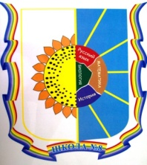
Создание системы навигации для учащихся 5 классов и их родителей в период адаптации «Через тернии к звездам»
МБОУ "Средняя общеобразовательная школа № 8 г.Юрги"

Slide 2
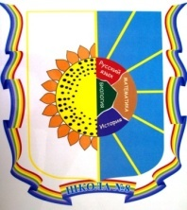
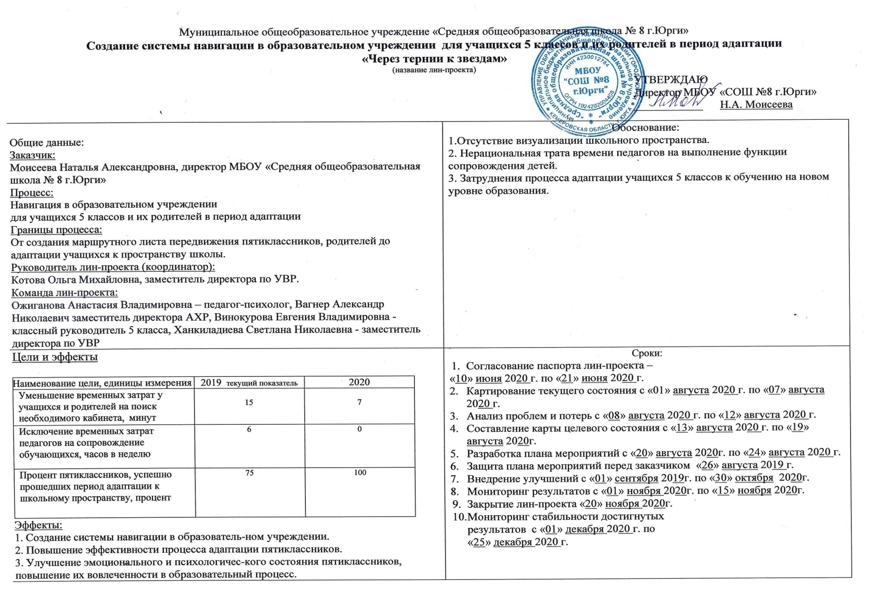

Slide 3
КОМАНДА ПРОЕКТА
Котова
Ольга Михайловна,
зам.директора по УВР
Вагнер
Александр Николаевич,
зам.директора по АХР
Ожиганова
Анастасия Владимировна,
педагог-психолог
Ханкиладиева
Светлана Николаевна,
зам.директора по ВР
Мехова
Татьяна Анатольевна,
зам.директора по УВР
Винокурова
Евгения Владимировна
классный руководитель 5 Б

Slide 4
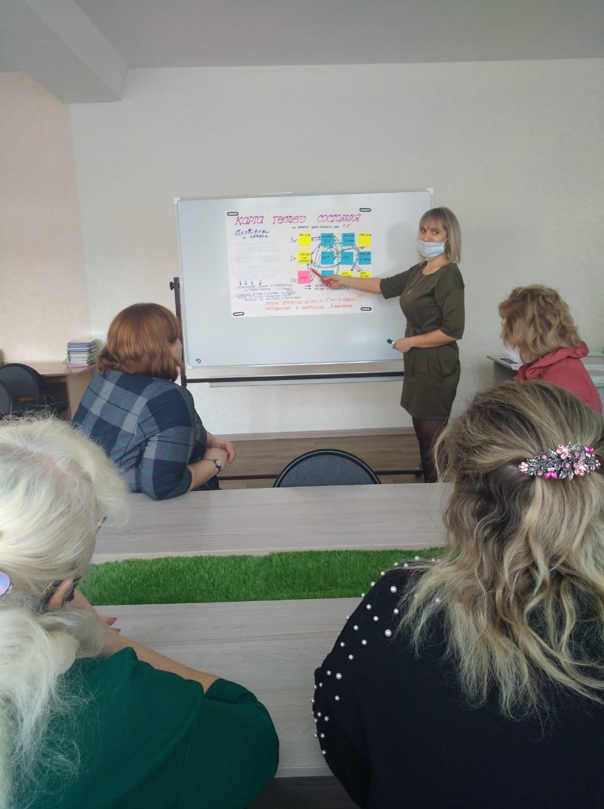
КАРТА ТЕКУЩЕГО СОСТОЯНИЯ
ПЕРЕЧЕНЬ ПОТЕРЬ/ПРОБЛЕМ
Отсутствие визуализации школьного пространства
Неудобная нумерация кабинетов
Нерациональная трата времени классных руководителей 5-х классов на сопровождение детей ежедневно на каждой перемене в течение первых трех недель обучения
Затруднение в поиске необходимого кабинета, опоздания пятиклассников (при отсутствии сопровождения)
5. У педагогов и учащихся не остается времени на отдых, подготовку к своему уроку
ВПП
Время на поиск кабинета 15 мин
Сопровождение уч-ся 6 час в неделю
Адаптированных пятиклассников 75%

Slide 5
Проблемы регионального уровня
ПИРАМИДА ПРОБЛЕМ
Не выявлены
Отсутствие стандартизированных требований к визуализации пространства
1. Отсутствие визуализации школьного пространства
2. Большие временные потери на сопровождение учащихся
3. Временные потери на поиск нужного кабинета
Министерство образования и науки Кузбасса
Проблемы муниципального уровня
Управление образованием города Юрги
Проблемы,
решающиеся организацией
МБОУ
«СОШ № 8 г.Юрги»

Slide 6
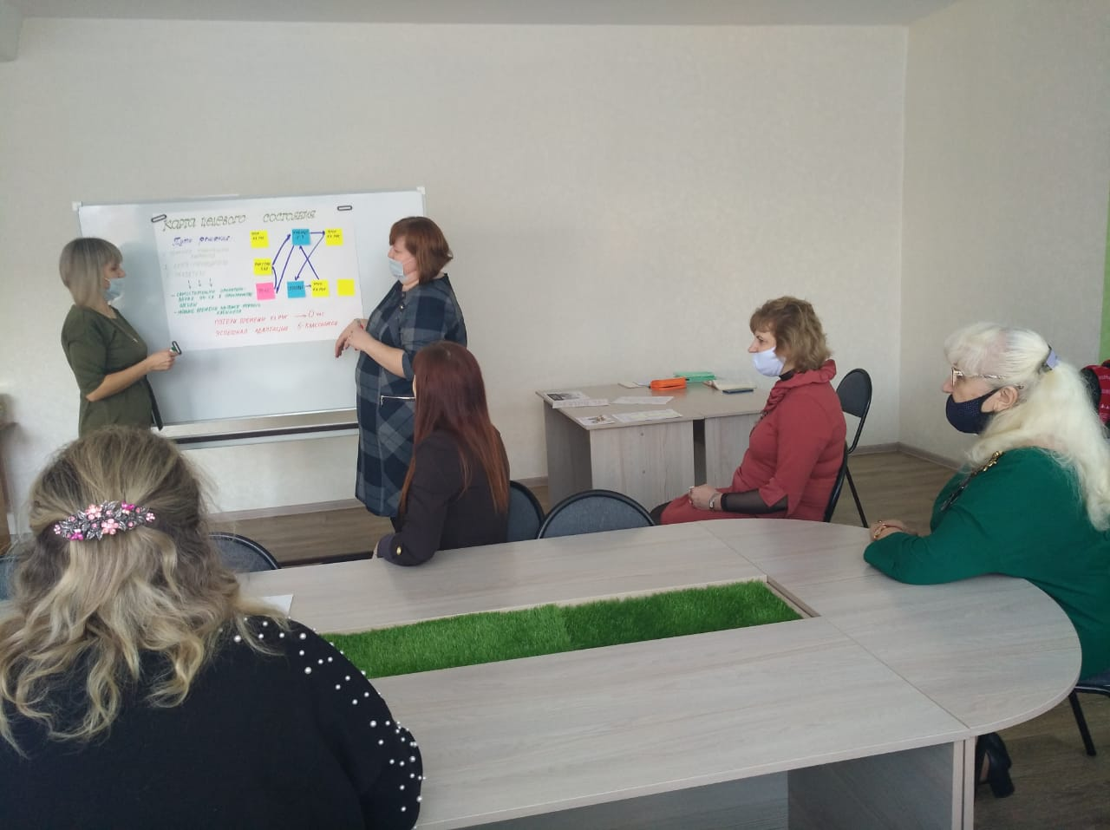
КАРТА ЦЕЛЕВОГО СОСТОЯНИЯ
РЕШЕНИЕ ПРОБЛЕМ
Новая нумерация кабинетов
Создание навигации (карты,
указатели и пр.)
Создание «путеводителя
по школе»
ВПП
Время на поиск кабинета 7 мин
Сопровождение уч-ся 0 час в неделю
Адаптированных пятиклассников
100%

Slide 7
ПЛАН МЕРОПРИЯТИЙ ПО УСТРАНЕНИЮ ПРОБЛЕМ
План мероприятий по решению проблем (достижению целевого состояния)
№ | Наименование мероприятия | Ожидаемые результаты | Сроки | Ответственный
1 | Утверждение состава рабочей группы | Формирование нормативно-правовой базы для деятельности рабочей группы | Июнь 2020 | Моисеева Н.А., директор школы
2 | Обучение рабочей группы принципам и использованию инструментов бережливого производства (БП) | Обученность членов рабочей группы | Июнь 2020 | Моисеева Н.А., директор школы
3 | Анкетирование участников образовательных отношений (уч-ся, родители, педагоги) | Оценка текущего состояния системы | до 10.08. 2020 | Рабочая группа
4 | Разработка механизмов внедрения системы улучшений | Гантт-график внедрения системы 5 С для организации хранения лабораторного оборудования | 13.08.2020 – 24.08.2020 | Рабочая группа
5 | Выполнение конкретных мероприятий по внедрению системы улучшений | Изготовлены и вручены уч-ся «путеводители по школе» Изготовлены временные таблички на кабинеты, указатели | 01.09.2020 – 30.10.2020 | Рабочая группа
6 | Подведение итогов. Тиражирование опыта внедрения системы 5 С на заседаниях школьных методических объединений | Вовлечение сотрудников в процессы изменений Создание базы лучших практик | 02.11.2020 – 20.11.2020 | Рабочая группа
7 | Разработка форм отчетности о ходе внедрения системы 5 С | Аудит системы | 25.12.2020 | Рабочая группа

Slide 8
ДОСТИГНУТЫЕ РЕЗУЛЬТАТЫ
Создание электронной базы об
Наименование цели/ед.изм. | Текущий показатель | Целевой показатель | Полученный результат, эффект
1. Уменьшение временных затрат у учащихся и родителей на поиск нужного кабинета/мин. 2. Исключение временных затрат педагогов на сопровождение уч-ся/ часов в неделю 3. Процент пятиклассников, успешно прошедших адаптацию/ % | 15 6 75 | 7 0 100 | Создание системы навигации в образовательном учреждении Повышение эффективности процесса адаптации пятиклассников Улучшение эмоционально-психологического состояния пятиклассников, их вовлеченности в образовательный процесс

Slide 9
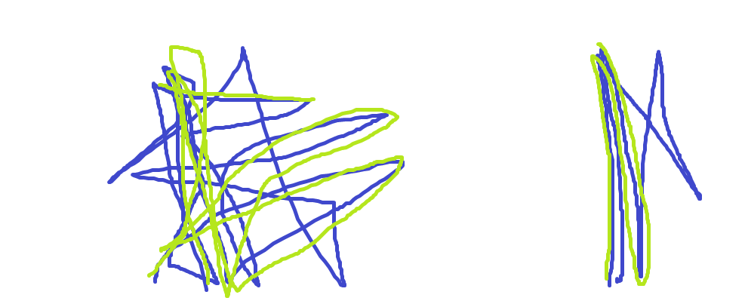
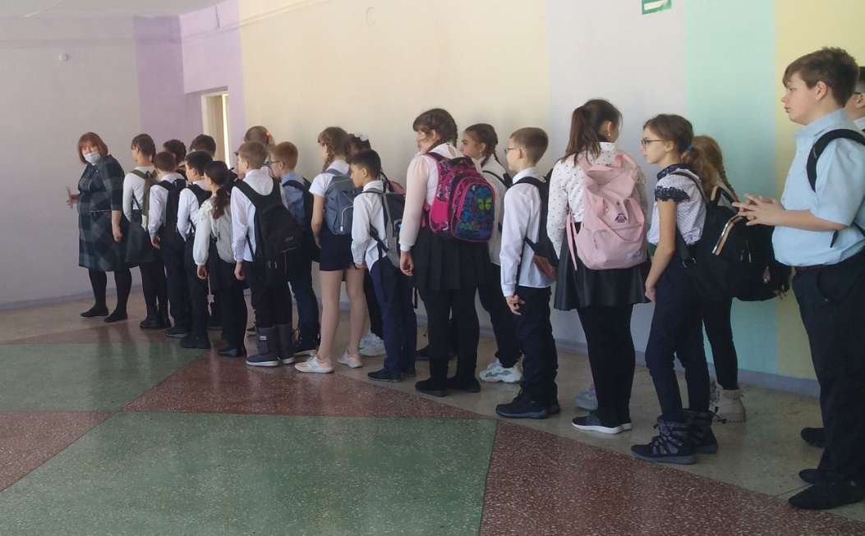
ДОСТИГНУТЫЕ РЕЗУЛЬТАТЫ
Создание электронной базы об
ФОРМИРОВАНИЕ БЕРЕЖЛИВОГО МЫШЛЕНИЯ У СОТРУДНИКОВ и ОБУЧАЮЩИХСЯ
Устранение потерь от перемещений
Диаграмма «спагетти»
ДО ПОСЛЕ
Высвобождение времени для непосредственной работы с учениками
Создание визуализации пространства

Slide 10
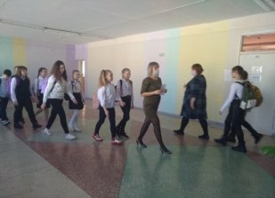
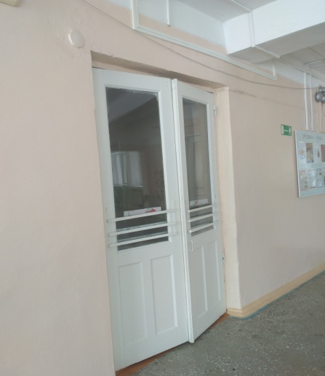
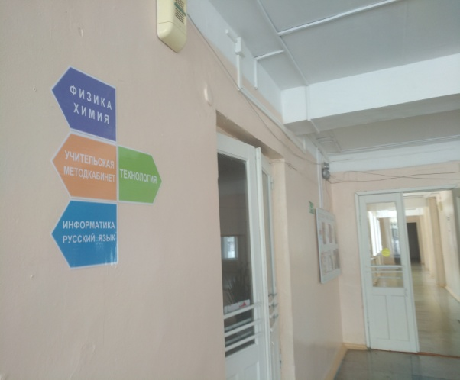
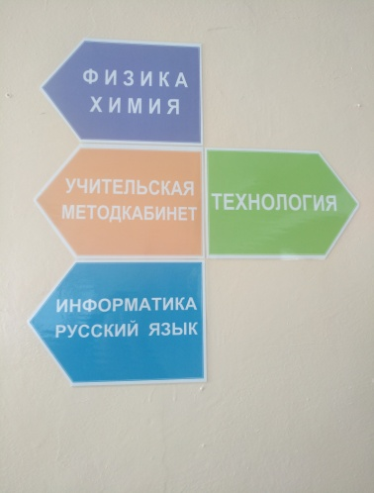
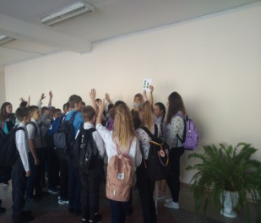
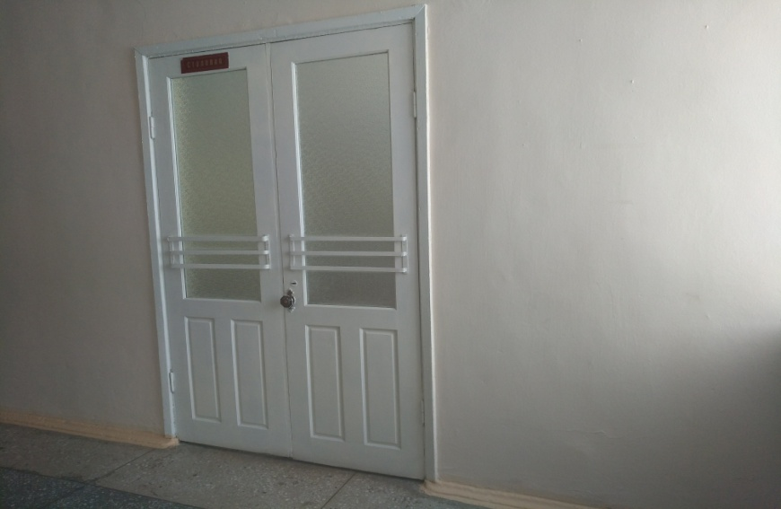
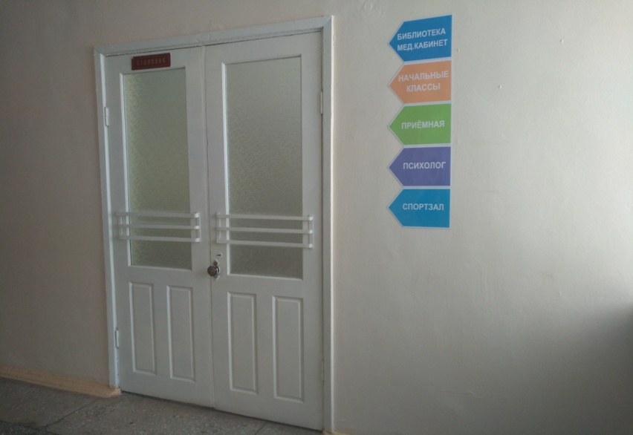
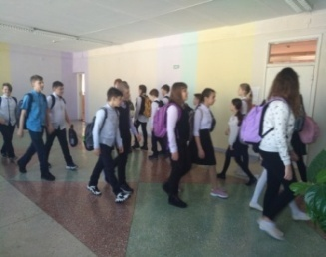
ВИЗУАЛИЗАЦИЯ
БЫЛО
СТАЛО

Slide 11
Спасибо за внимание!
МБОУ «Средняя общеобразовательная школа №8 г.Юрги»
Кемеровская область – Кузбасс, город Юрга
ул. Фестивальная, 7, тел. 8(38451)45550
yrga_school8@mail.ru
https://yschool8.kuz-edu.ru/

